Slide 1
TC.
YAKAKENT KAYMAKAMLIĞI
Yakakent Çok Programlı Anadolu Lisesi
Tanıtım Sunusu

Slide 2
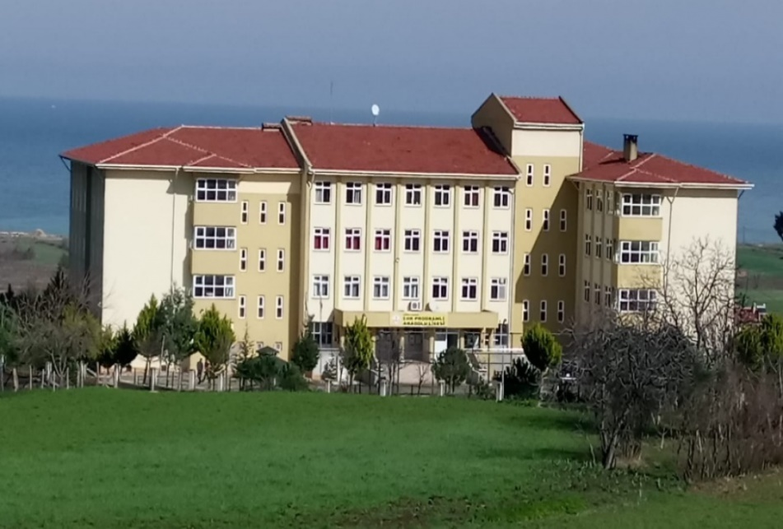
Tarihçe
Okulumuz 1991 yılında ilçe merkezinde Yakakent Lisesi adıyla açılmıştır. 2002 yılında eski olan okul binasının yerine İMKB tarafından yeni okul binası yapılmıştır. Okulumuz 2012 yılında Çok Programlı liseye dönüşmüş, bünyesinde Genel Lisenin yanı sıra Meslek Lisesi de açılmıştır. 2014 - 2015 Eğitim Öğretim yılından itibaren okulumuz Anadolu Programına geçerek Çok Programlı Anadolu Lisesi olarak son halini almıştır.
Yakakent Çok Programlı Anadolu Lisesi;
2015 - 2016 öğretim yılında Yakakent Anadolu Lisesi ile birleşerek ilçemiz Kozköy Mahallesi'ndeki yeni binasına taşınmıştır.

Slide 3
Misyon Vizyon
Misyonumuz:
Biz; Atatürk´ün izinde her gün herkesin daha iyiye ulaşmak için çaba harcadığı bir okul ortamı oluşturmak için varız. Okulumuz, öğrencilerinin başarı ve kalitesiyle, sosyal faaliyetleriyle okullar arasında en çok tercih edilen lider okul olmayı hedeflemektedir.
Vizyonumuz:
Biz; Yakakent Çok Programlı Anadolu Lisesi olarak bütün öğrencilerimizin Atatürk ilkelerinin ışığında; milli ve manevi değerlerimize bağlı, aydın fikirli, çağdaş düşünceli, sorumluluk duygusuna sahip, emeğe değer veren, yaşamlarını kazanmakta mahir, üretken, mutlu güvenli gençler yetiştirmek için varız.

Slide 4
Konum - Ulaşım
Okulumuz;
Yakakent ilçe merkezine 2,5 km,
Samsun il merkezine 86 km uzaklıktadır.
Samsun merkez fakülte tramvay durağından belli saatlerde hareket eden araçlarla 60 dk mesafededir.
Kozköy mahallesinde ikamet eden öğrencilerimiz haricindeki öğrencilerimiz servisler ile okula geliş gidiş sağlamaktadırlar.
Adres:
Kozköy Mah. 307. Sok No:2 55810 Yakakent/Samsun

Slide 5
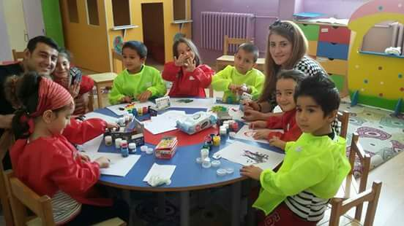
Programlar- Alanlar
Okulumuzda;
Anadolu Lisesi Programı
Anadolu Meslek Programı uygulanmaktadır.
Anadolu Meslek Programı içinde;
Çocuk Gelişimi ve Eğitimi Alanı
Erken Çocukluk ve Özel Eğitim Dalı
Hasta ve Yaşlı Hizmetleri Alanı
Hasta ve Yaşlı Bakımı Dalı bulunmaktadır.

Slide 6
Kayıt ve Nakil
Okulumuz;
9. Sınıfa başlarken;
Tüm programlara yerel yerleştirme ile (Sınavsız) öğrenci almaktadır.
Anadolu Lisesi Programı için 68 (2 sınıf), Anadolu Meslek Programı için 34 (1 sınıf) kontenjanımız vardır.
Ara sınıflar için;
Okul türlerinin her birinin kendi arasında her sınıf seviyesinde,
Okul türleri arasında sınıf atlatma işlemleri yapıldıktan sonra 10 uncu sınıftan 11 inci sınıfa geçmiş olan öğrenciler ağustos ayı sonuna kadar,
Anadolu ve Anadolu İmam Hatip Liselerinden okulumuzun Anadolu Meslek Programlarına; 9 uncu sınıfın birinci dönem sonuna kadar sürekli, 9 uncu sınıf sonunda ise meslek derslerinden yaz tatili süresince yapılacak telafi eğitimine bağlı olarak,
Mesleki eğitim merkezlerinden Anadolu meslek programlarına 9 uncu sınıfın birinci dönemi sonuna kadar,
boş kontenjanlarına göre öğrenci nakili kabul etmektedir.

Slide 7
Fiziki Tanıtım
Kütüphane | Var
BT Sınıfı | Var
Fizik - Kimya Laboratuvarı | Var
Biyoloji Laboratuvarı | Var
Konferans Salonu | Var
ÇGE Teknik Oda (Atölye) | Var
HYH Teknik Oda (Atölye) | Var
Görsel Sanatlar Atölyesi | Var
Soyunma Odası (Kız – Erkek) | Var (2 Adet)
Okul Kantini | Var
Yemekhane | Var
Sınıf | 16 Adet

Slide 8
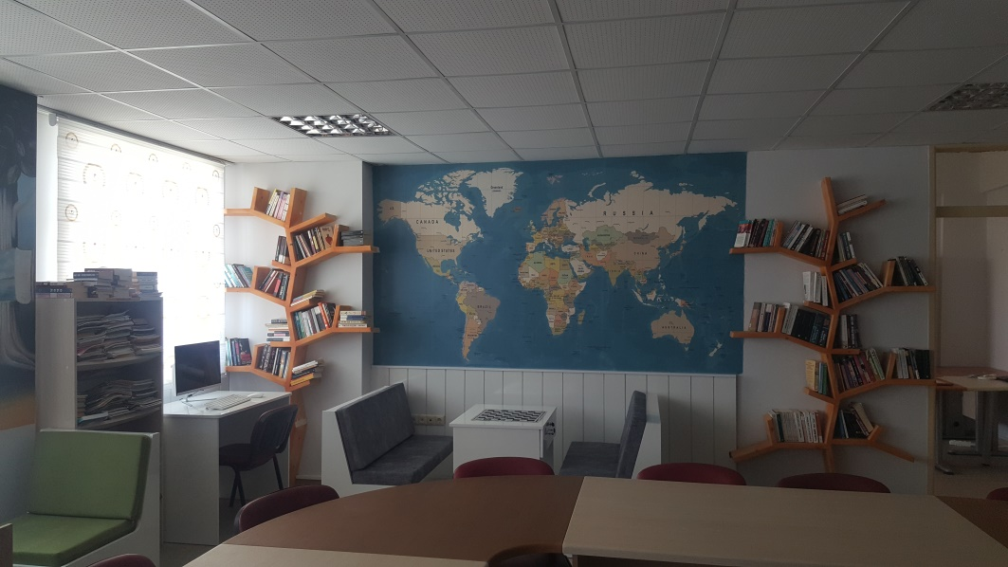
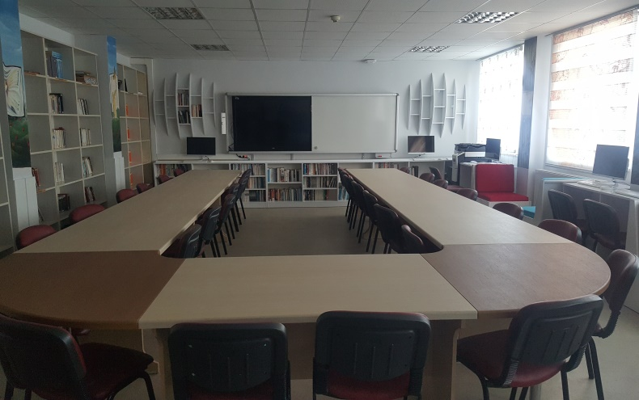
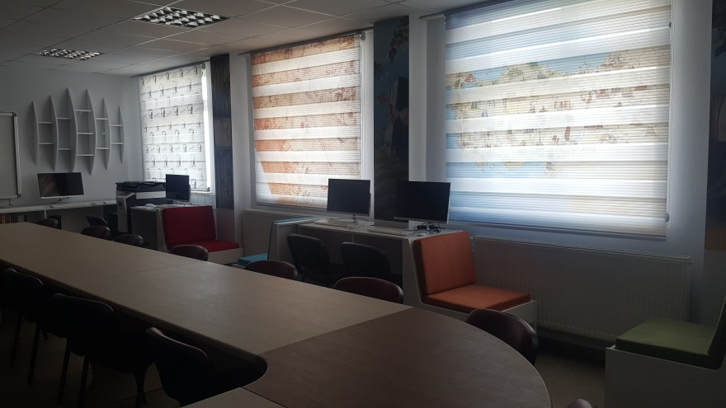
Fiziki Tanıtım
KÜTÜPHANEMİZ

Slide 9
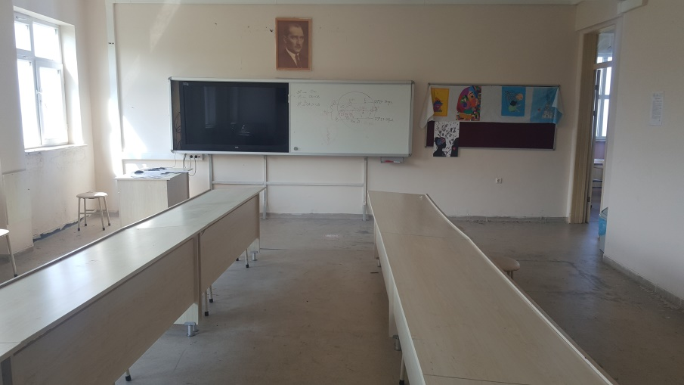
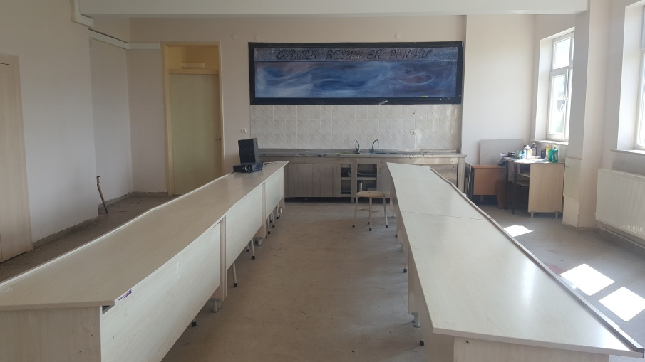
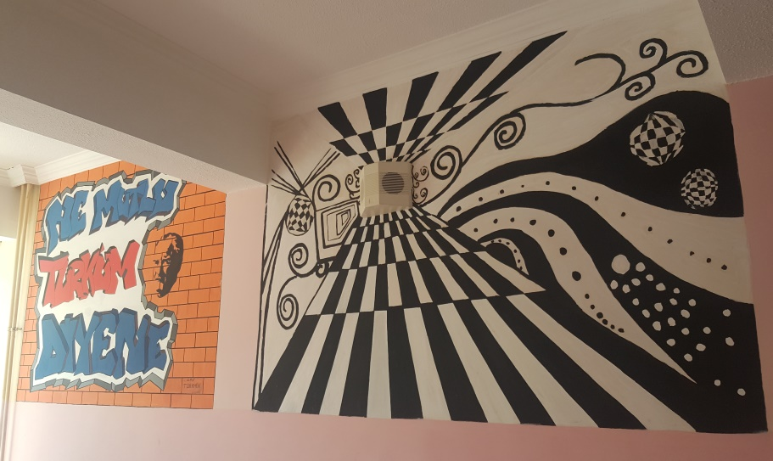
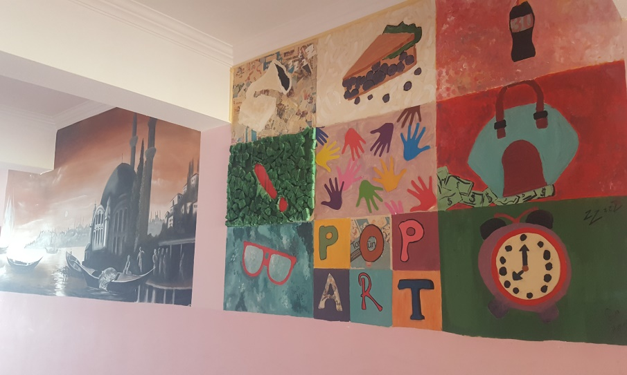
Fiziki Tanıtım
GÖRSEL SANATLAR ATÖLYEMİZ

Slide 10
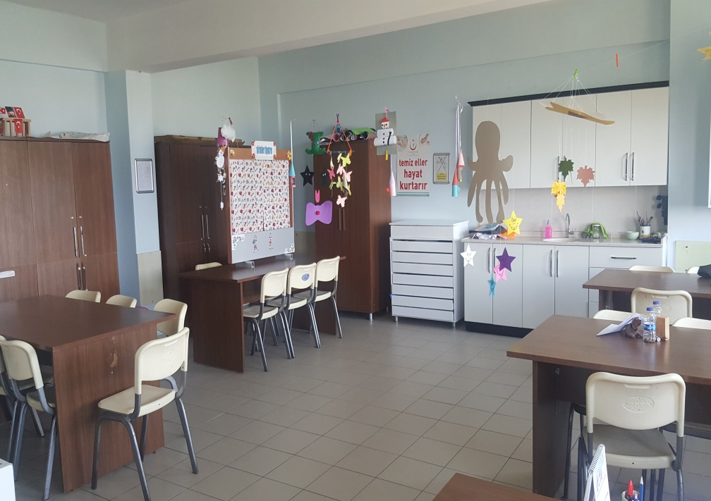
Fiziki Tanıtım
ÇOCUK GELİŞİMİ VE EĞİTİMİ
ATÖLYEMİZ
HASTA VE YAŞLI HİZMETLERİ
ATÖLYEMİZ

Slide 11
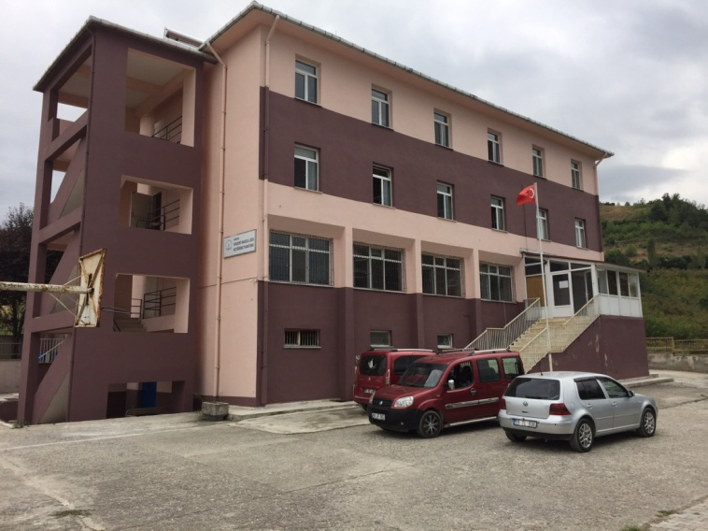
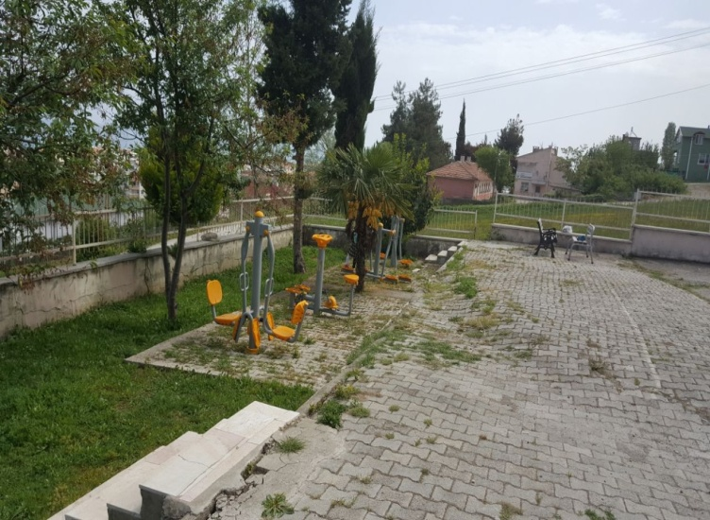
Pansiyonumuz
1286 m² alana kurulu 3 katlı 15 yatak odalı ve 90 yatak kapasitelidir.
Bünyesinde 2 etüt odası, revir, mescit, belletmen yatak odası, çamaşırhane, banyo, yemekhane bulunmaktadır.

Slide 12
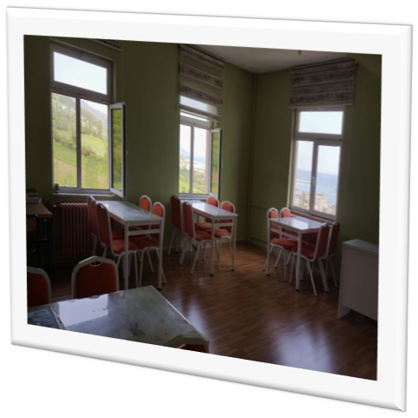
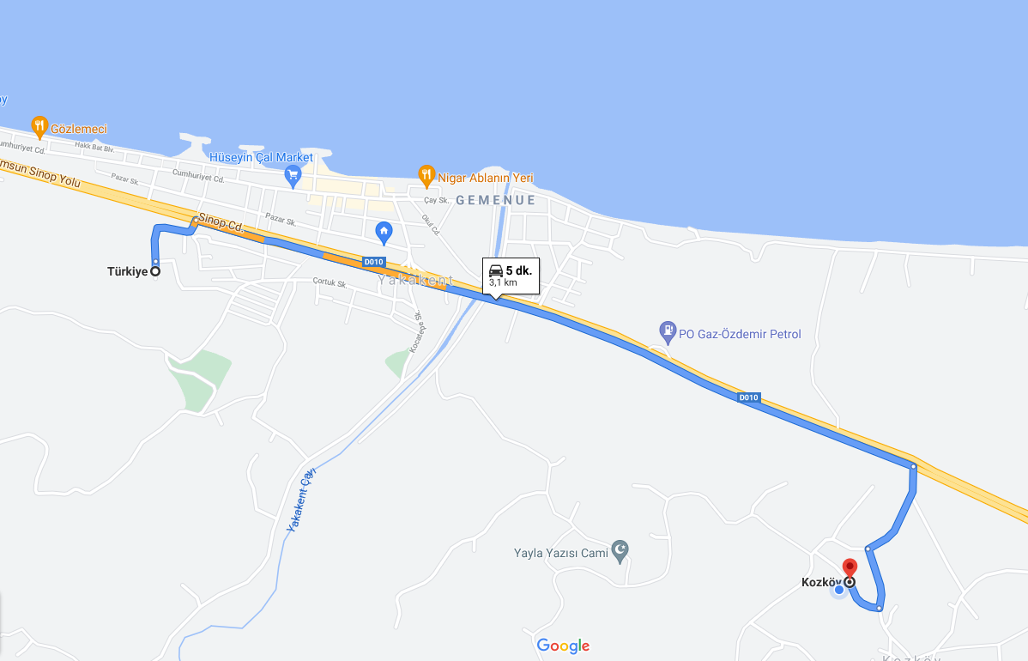
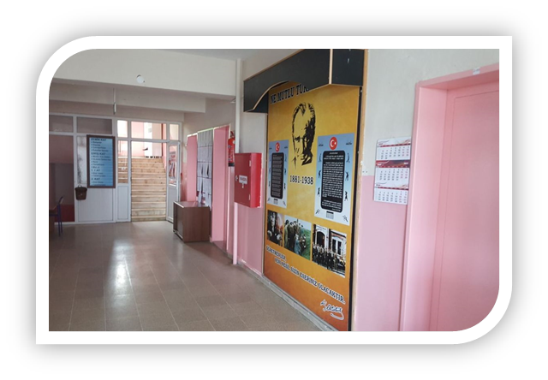
Pansiyonumuz
Pansiyonumuzun okulumuza uzaklığı 3100 metredir.
Okula ulaşım servislerle sağlanmaktadır.

Slide 13
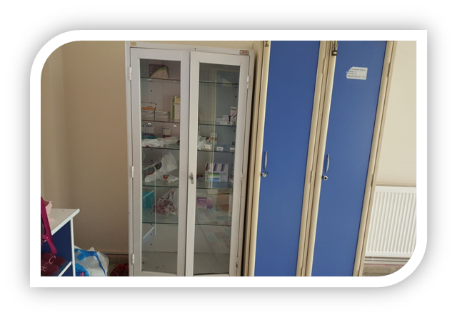
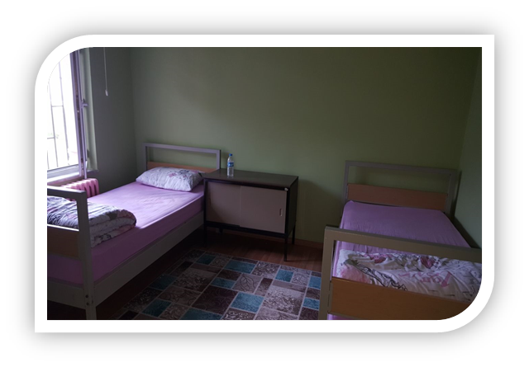
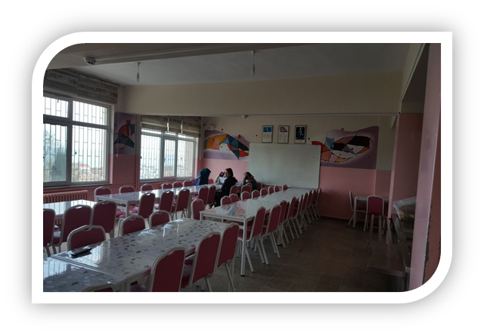
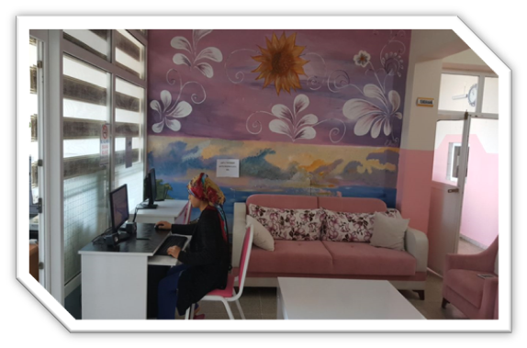
Pansiyonumuz

Slide 14
Mezuniyet Avantajları
Okulumuz Anadolu Meslek Programlarından mezun olan öğrencilerimiz;
ÖSYM tarafından yapılan Yükseköğretim Kurumları Sınavının (YKS) ilk oturumunda (TYT) başarılı olmaları ve kendi alanlarının ön lisans programlarını tercih etmeleri durumunda ek puan almaları nedeniyle diğer bölümlerden mezun olanlara göre bu bölümlere öncelikle yerleştirilmektedirler.
Mezun olan öğrencilerimize verilecek belgeler şunlardır:
Mesleki ve Teknik Anadolu Lisesi Diploması
İş Yeri Açma Belgesi
Europass Sertifika Eki

Slide 15
Mezuniyet Avantajları
Çocuk Gelişimi ve Eğitimi Alanı Mezunları
Europass Sertifika Eki ile birlikte
Erken Çocuklukta Öğretmen Yardımcısı,
Özel Eğitimde Öğretmen Yardımcısı,
Animatör,
Çocuk Bakım Hizmeti Elemanı,
Çocuk Oyuncakları ve Yayınları tasarımcısı olarak çalışabilirler.
Çocuk Gelişimi ve Eğitimi Alanı Mezunlarının Ek Puan Aldığı
Ön Lisans Programları
Çocuk Gelişimi
Çocuk Koruma ve Bakım Hizmetleri
Engelliler için Destek Programı
Sosyal Hizmetler

Slide 16
Mezuniyet Avantajları
Çocuk Gelişimi ve Eğitimi Alanı Mezunlarının Çalışabileceği Yerler
Milli Eğitim Bakanlığı’na bağlı özel ve resmi okulların okul öncesi eğitim merkezlerinde
Yüksek öğrenim mezunu olduktan sonra mesleki teknik liselerde,
Anasınıflarında
Çocuk yuvaları ve kreşlerde
Meslek lisesi mezun diplomasıyla (iş yeri açma belgesi ile) kreş ve anaokulunda
Çocuk sağlığı merkezlerinde,
Hastanelerin çocuk servislerinde, çocuk kliniklerinin oyun odalarında,
Özel eğitim ve rehabilitasyon merkezlerinde
Aile ve Sosyal Politikalar Bakanlığına bağlı kurum ve kuruluşlarda çalışabilirler.

Slide 17
Mezuniyet Avantajları
Hasta ve Yaşlı Hizmetleri Alanı Mezunları
Europass Sertifika Eki ile birlikte
Hasta Bakım Elemanı,
Yaşlı Bakım Elemanı olarak çalışabilirler.
Hasta ve Yaşlı Hizmetleri Mezunlarının Ek Puan Aldığı
Ön Lisans Programları
Acil Durum ve Afet Yönetimi
Ameliyathane Hizmetleri
Çevre Koruma ve Kontrol
Çevre Sağlığı
Dezenfeksiyon, Sterilizasyon ve Antisepsi Teknikerliği
Diyaliz
Eczane hizmetleri
Elektronöofizyoloji
Engelli Bakımı ve Rehabilitasyon
Engelliler için Destek Programı
Evde Hasta Bakımı
Fizyoterapi
İlk ve Acil Yardım
İş ve Uğraş Terapisi
Otopsi Yardımcılığı
Sağlık Kurumları İşletmeciliği
Sağlık Turizmi İşletmeciliği
Sosyal Hizmetler
Yaşlı Bakımı

Slide 18
Mezuniyet Avantajları
Hasta ve Yaşlı Hizmetleri Alanı Mezunlarının Çalışabileceği Yerler
Kamu ve özel sektöre ait;
Huzurevleri
Bakımevleri
Yaşlı Dinlenme Evleri
Hastaneler
Sosyal Hizmet Veren Kuruluşlar
Geronto-psikiyatri Kliniklerinde
Polikliniklerde
Evlerde Bakım Hizmetlerinde çalışma imkanları bulunabilmektedir.

Slide 19
Mezuniyet Avantajları
Okulumuz Anadolu Meslek Programlarından mezun olan öğrencilerimiz;
Bu ön lisans programlarını (2 Yıllık) bitirdikten sonra Dikey Geçiş Sınavı (DGS) ile lisans programlarına (4 Yıllık) da geçiş yapabilirler.
Ayrıca; Anadolu Meslek Programı öğrencilerinden 11'inci sınıfı doğrudan geçen
ve 9, 10 ve 11'inci sınıf ortak derslerinin ağırlıklı yıl sonu başarı puanlarının
aritmetik ortalaması en az 70 olanlar Anadolu Teknik Programına geçiş için
başvurabilir. İşletmelerde Meslek Eğitimi stajını 11.sınıfın yaz ayında
tamamlayabilir ve 12. sınıfta akademik derslerden oluşan bir programla
TYT/AYT' ye hazırlanabilirler.

